Slide 1



Chapter 1, Lesson 2

Slide 2
ALPHABET
ALPHABET
A B C D E F G
H I J K L M
N O P Q R S T
U V W X Y Z

Slide 3
SPELLING
Deletrear
SPELLING
Bed — Cama
Pillow — Almohada
Armchair — Sillón
Mirror — Espejo
Carpet — Alfombra
Table — Mesa
Picture — Cuadro (o imagen)
Curtain — Cortina
Lampshade — Pantalla de lámpara
Blanket — Cobija (o manta)
Bookcase — Librero (o biblioteca)
Cupboard — Armario (o alacena)
Speakers — Bocinas (o altavoces)
Drawers — Cajones
Refrigerator — Refrigerador (o nevera)

Slide 4

SPELLING NAMES
SPELLING AMES
How do you spell your name?
Cómo deletreas tu nombre?
How do you spell your middle name? Cómo se escribe su segundo nombre?
How do you spell your last name?
Cómo deletreas tu apellido?

Slide 5
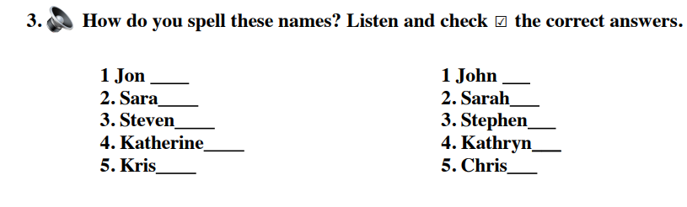
ALPHABET
ALPHABET

